Slide 1








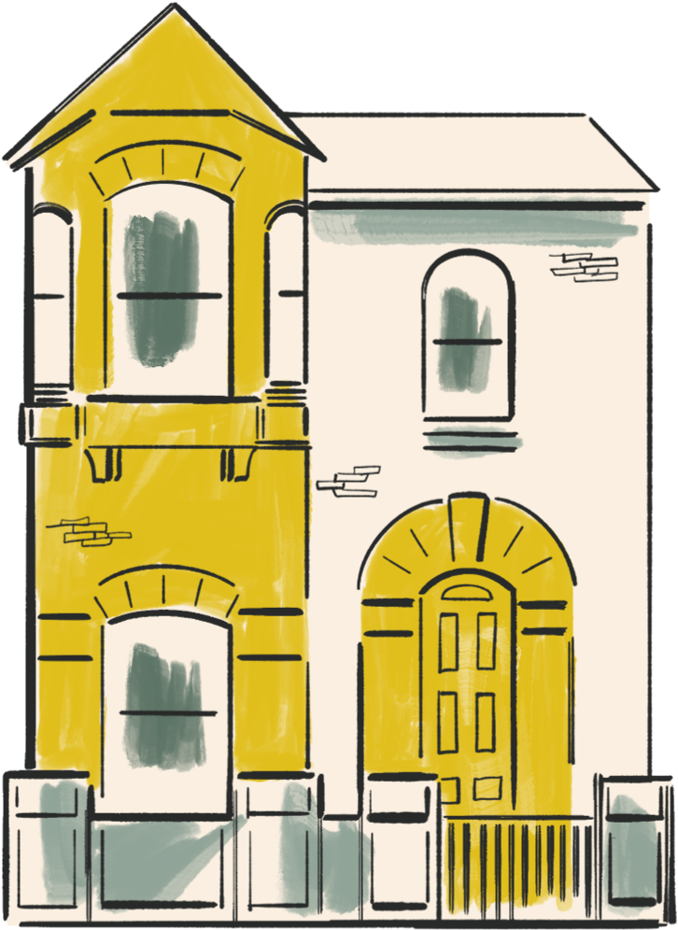


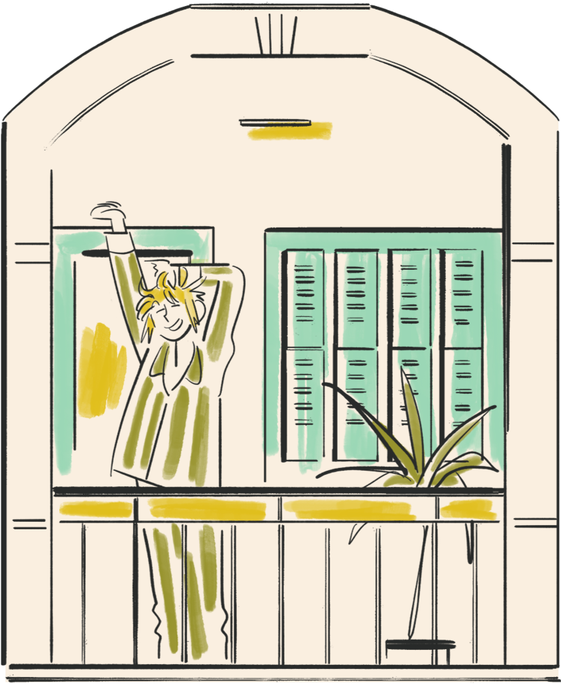
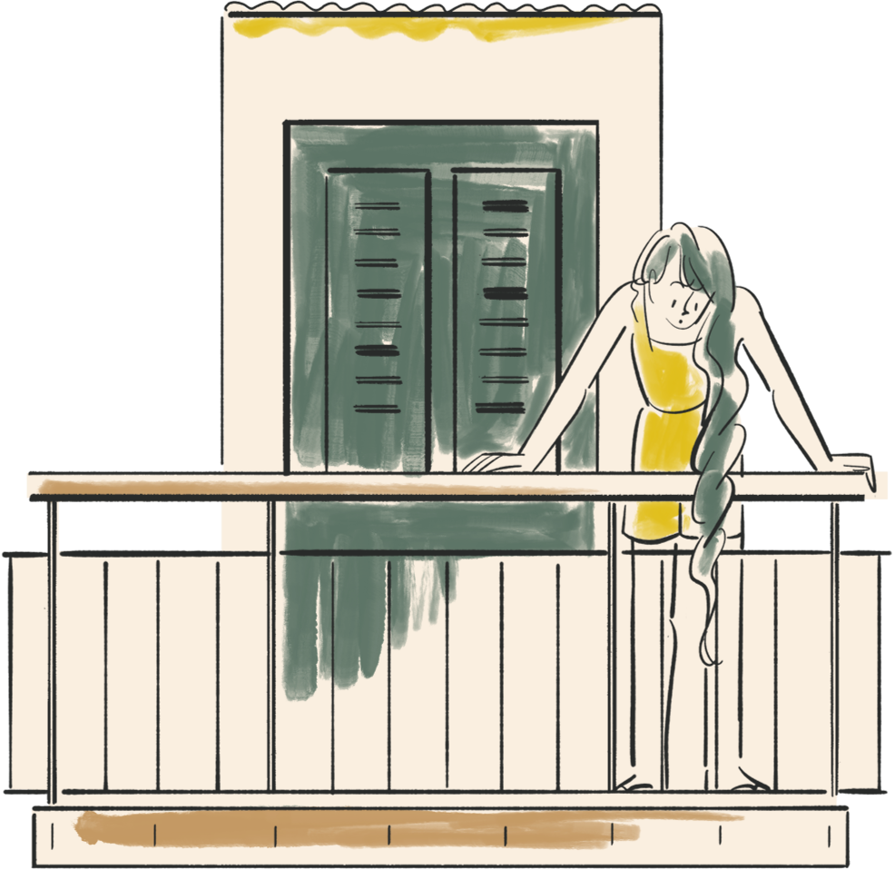
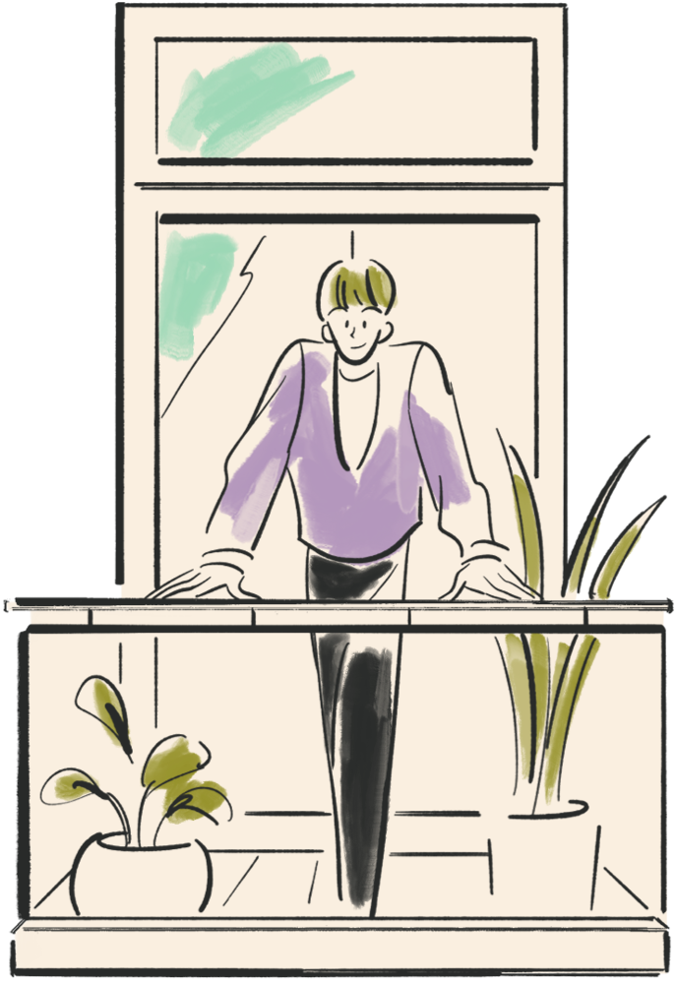
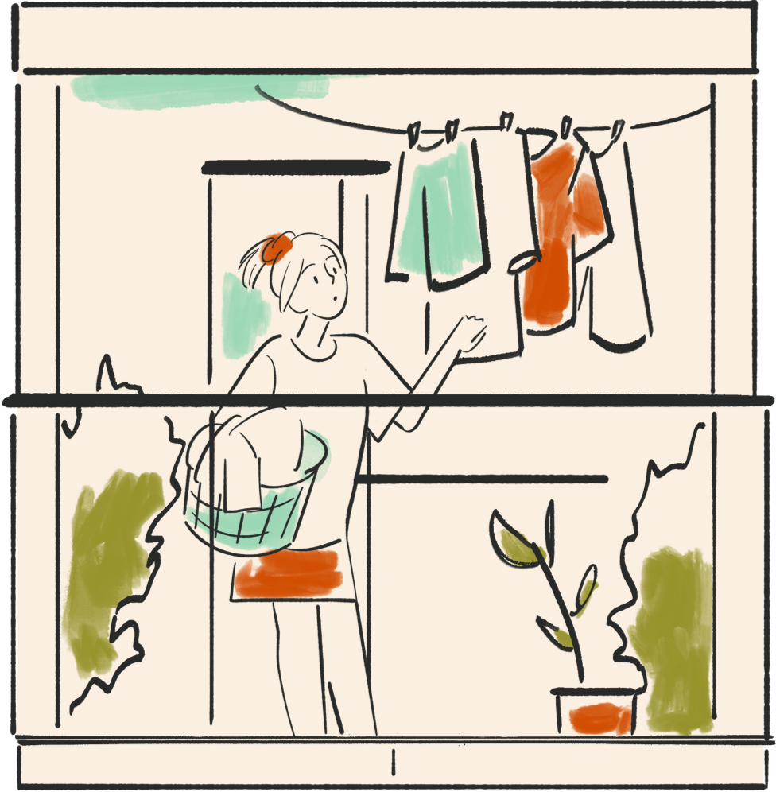

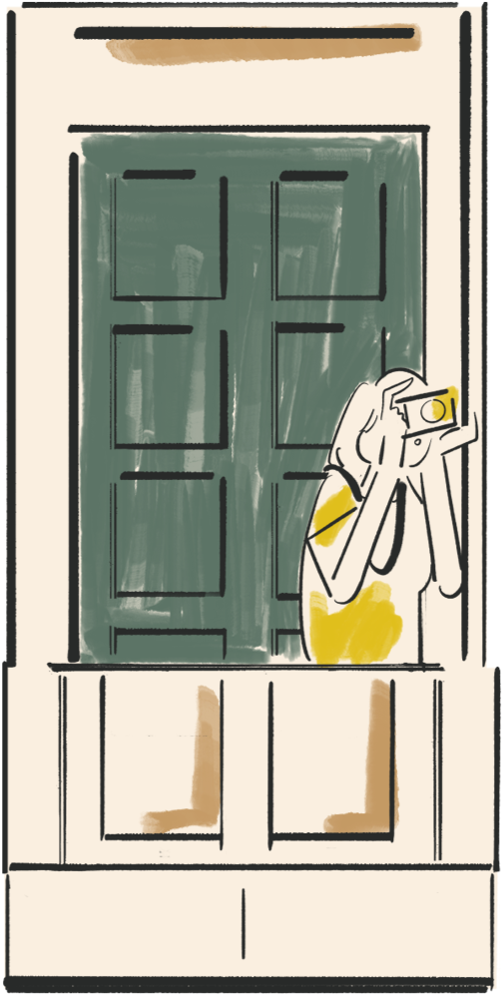
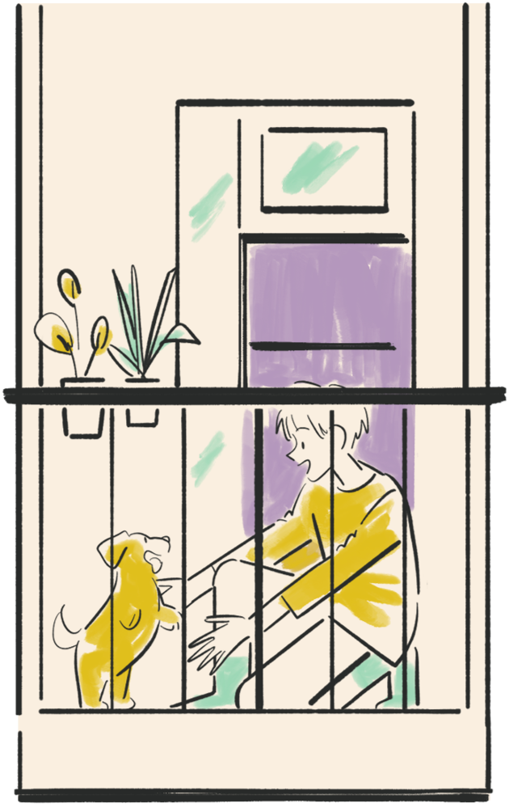
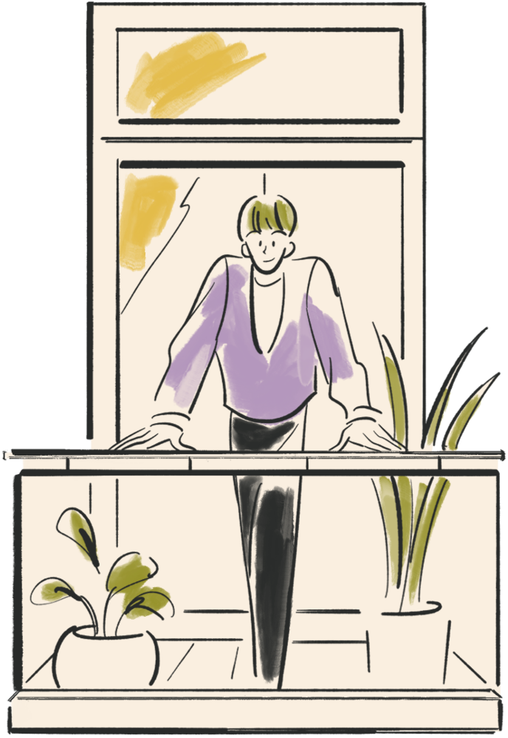
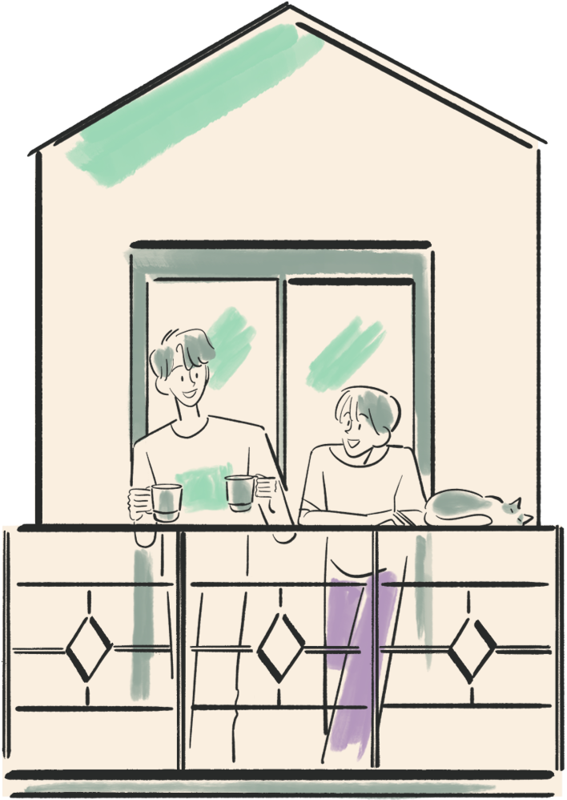
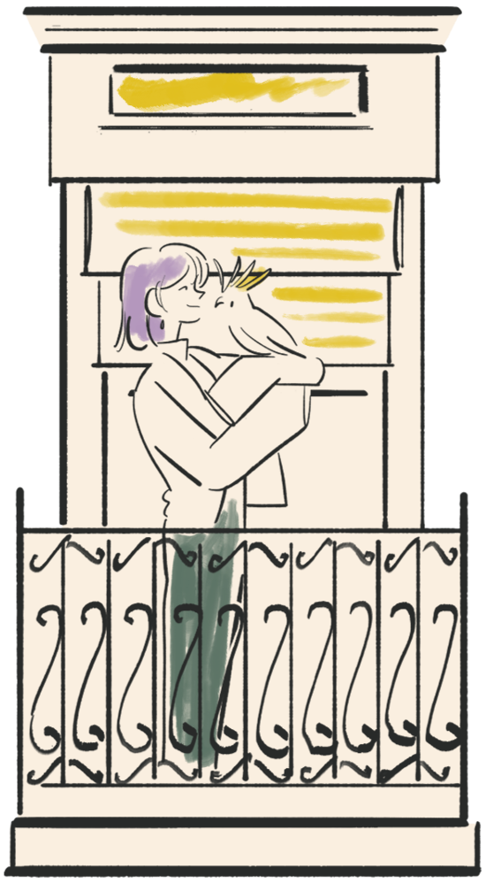
VAMOS A EXPLORAR
LET’S EXPLORE

Slide 2

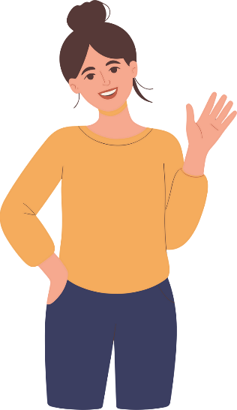
¡HOLA MIS AMIGOS!
Hola, mis amigos. Hola, mis amigos.
Hola mis amigos, hello to my friends!
¿Y cómo están mis amigos?
Bien o mal o más o menos.
Bien o mal o más o menos.
Bien o mal o más o menos.
¿Cómo estás, how are you?

Slide 3



WEEK 2 VOCABULARIO
el océano | ocean | el barco | ship/boat
la cámara | camera | sacar una foto | take a picture
grande | big | pequeño | small
¿Puede(s)…? | Can you…? | con permiso | excuse me
¿Dónde está…? | Where is…?

Slide 4
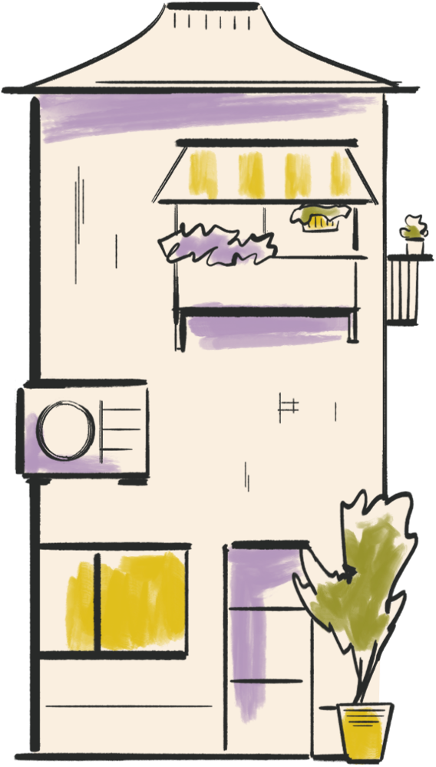

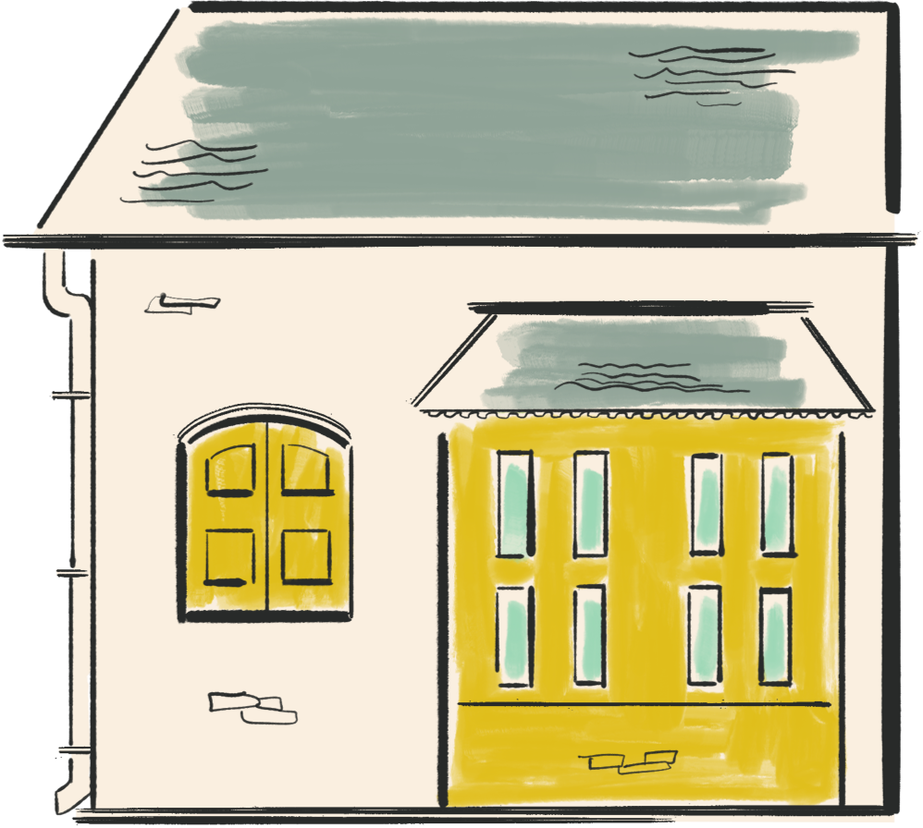
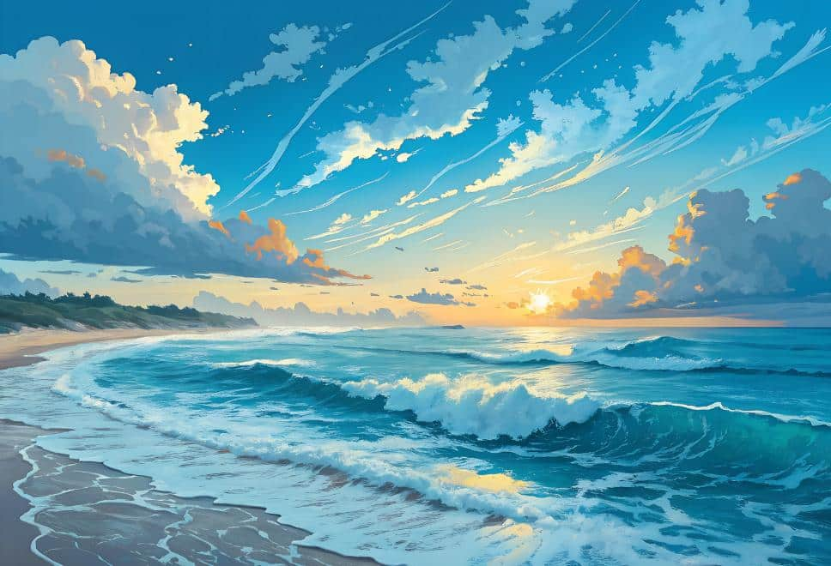






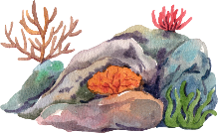
el océano
ocean

Slide 5
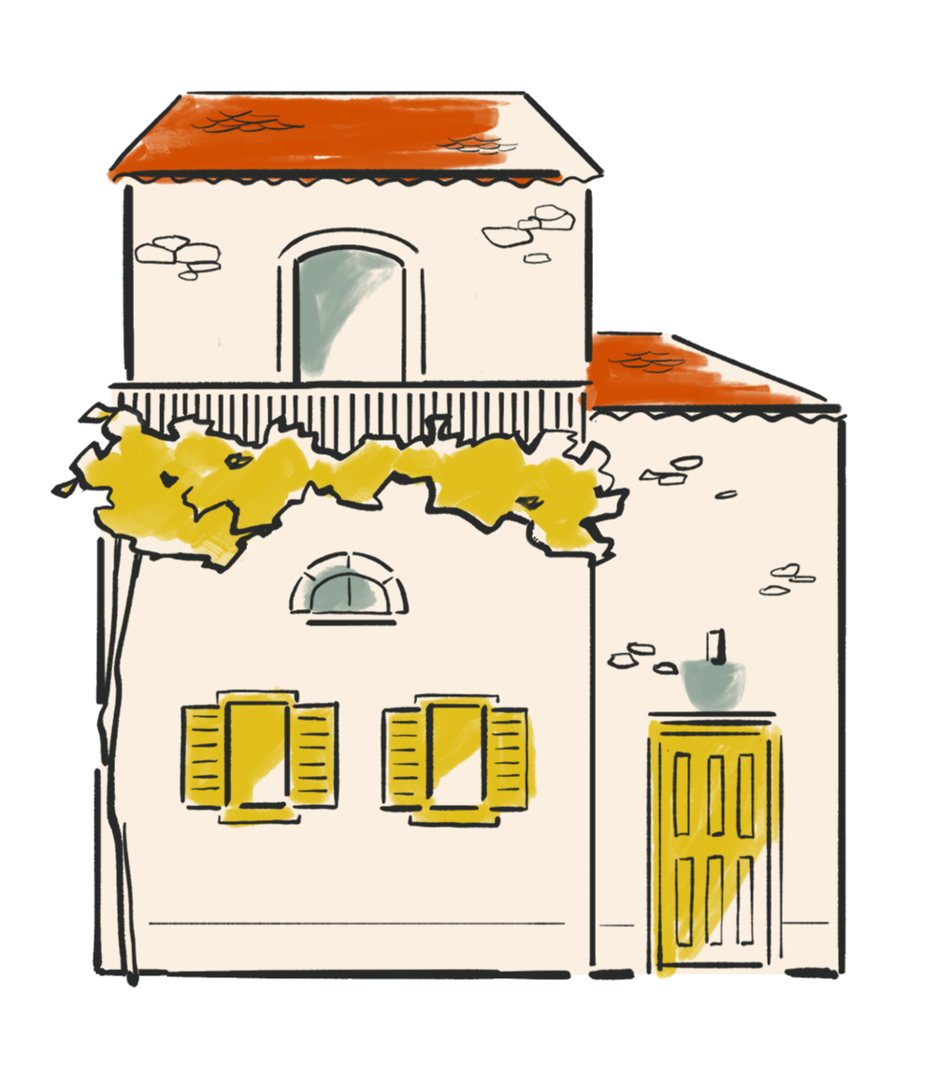
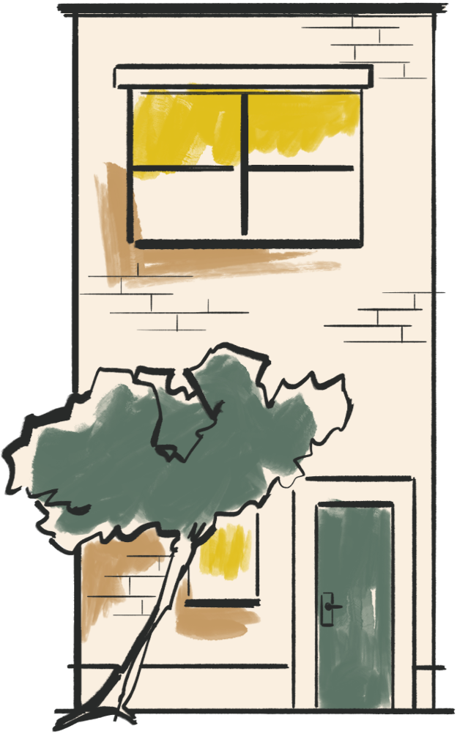
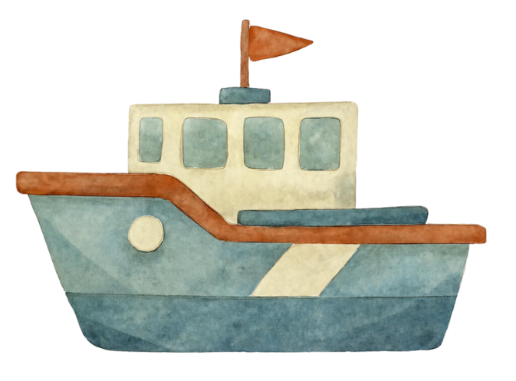
el barco
boat

Slide 6
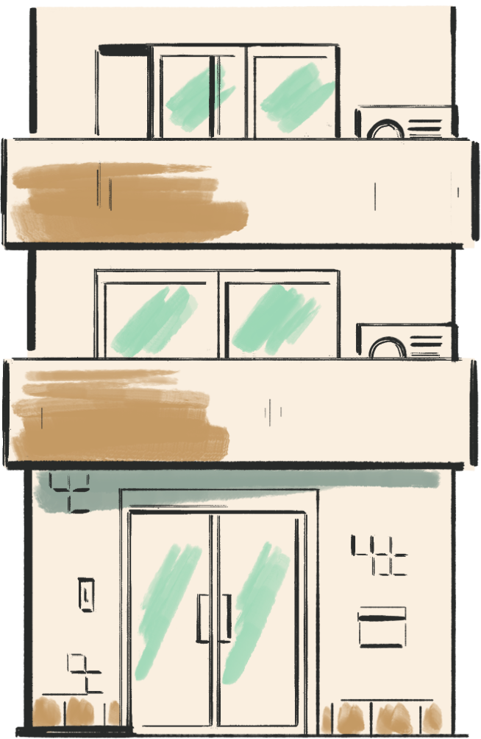
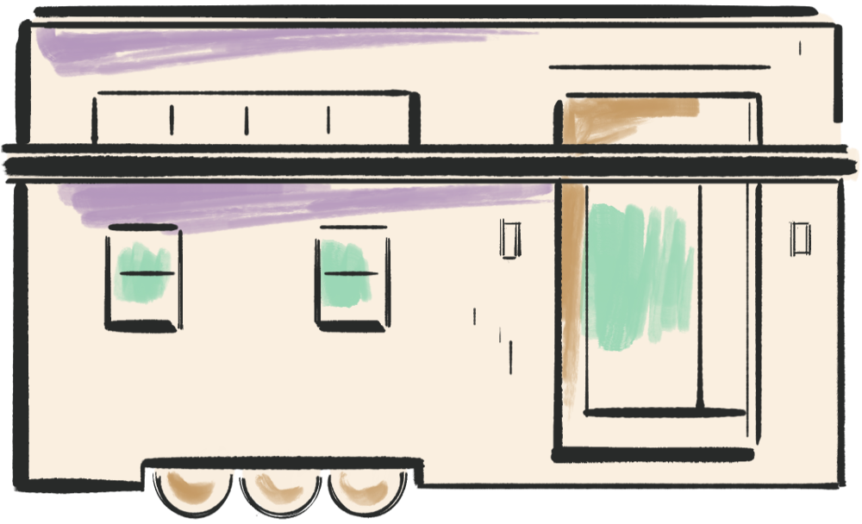
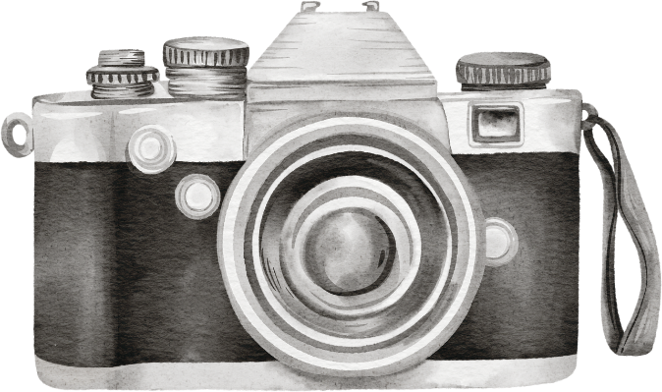
la cámara
camera

Slide 7
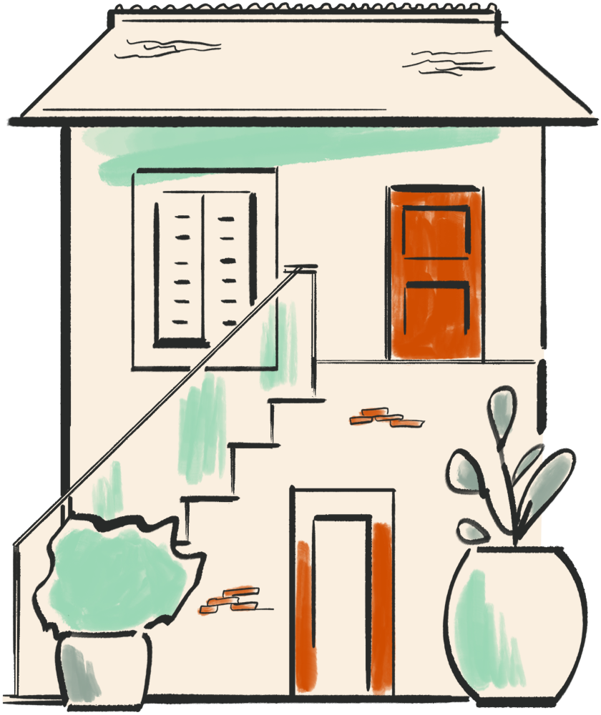
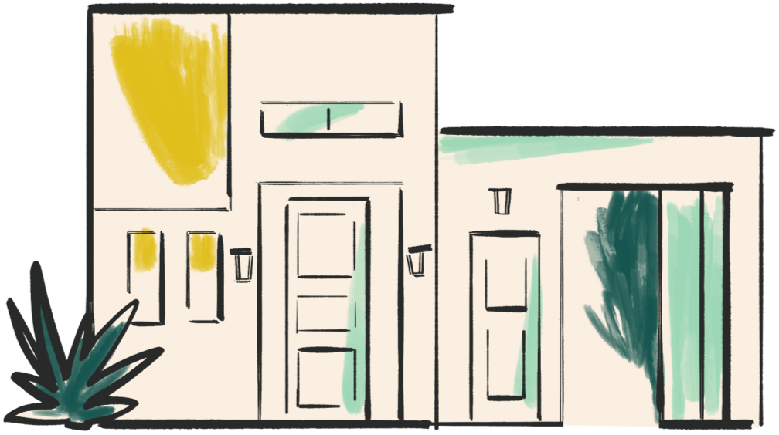
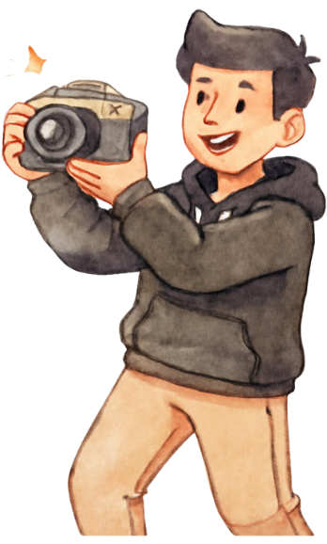
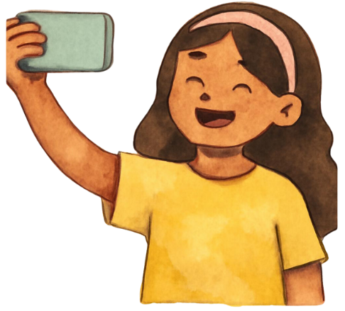
sacar una foto
take a picture

Slide 8

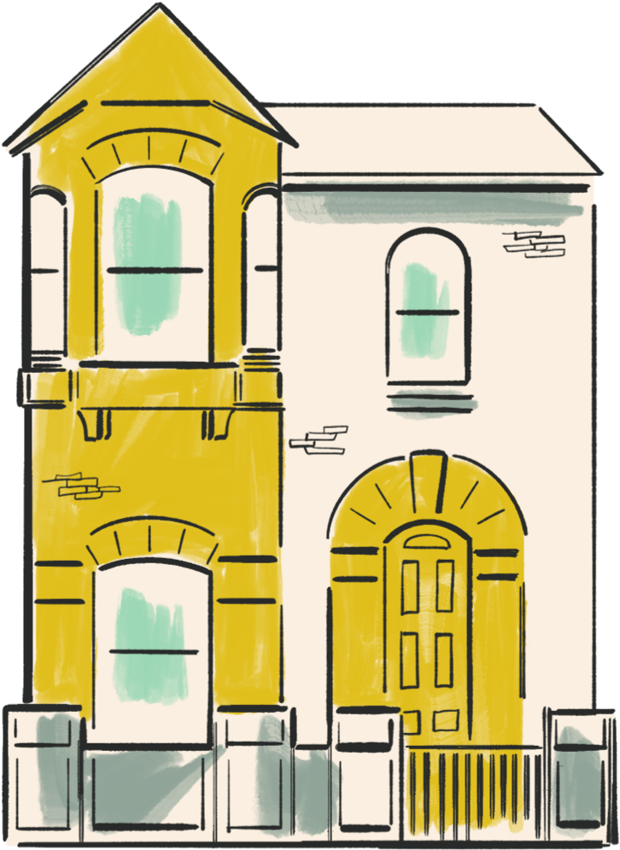
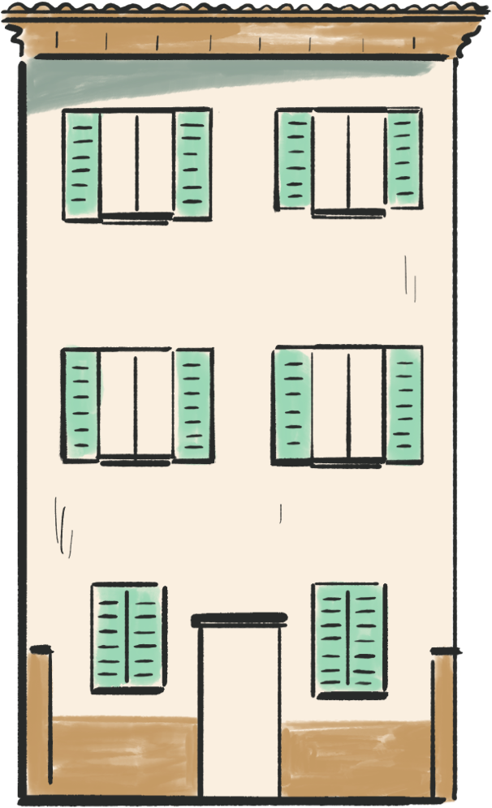

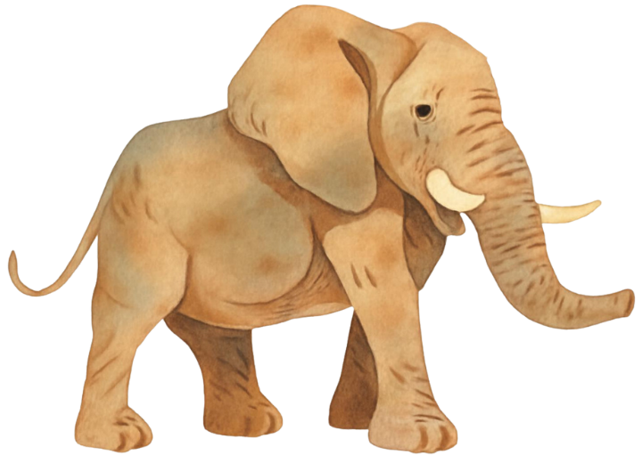

grande
big

Slide 9
pequeño
small

Slide 10
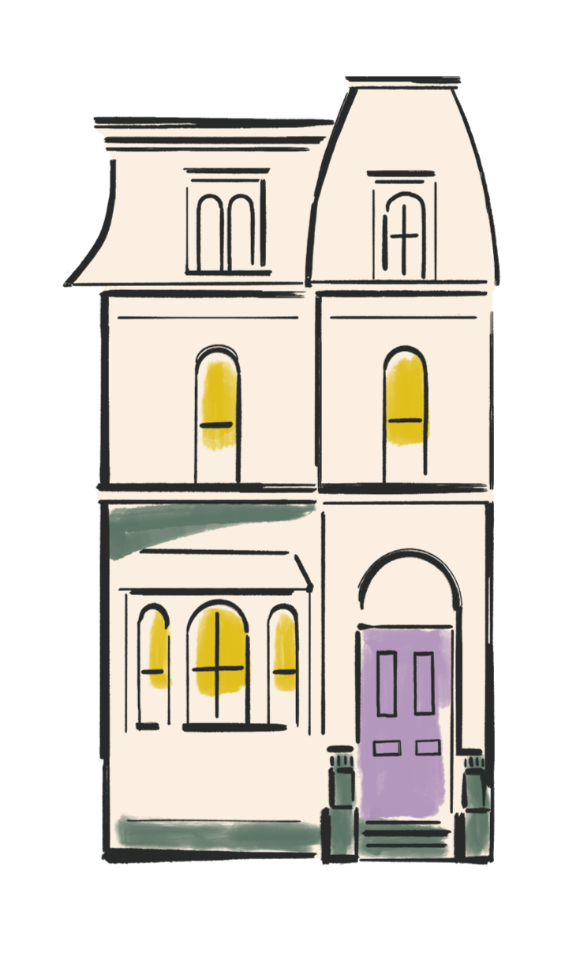

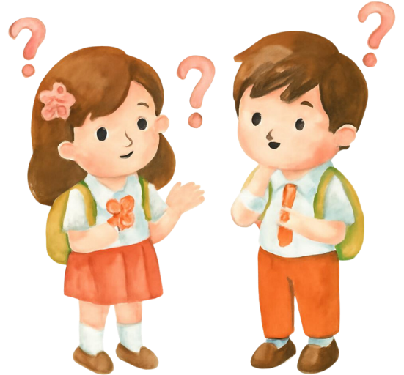
¿Puede(s)?
Can you...?

Slide 11
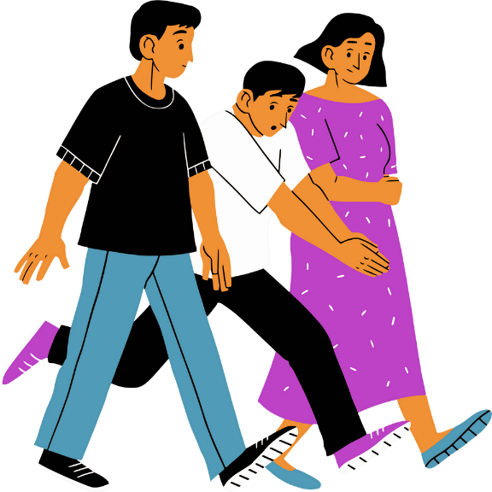
Con permiso
excuse me

Slide 12



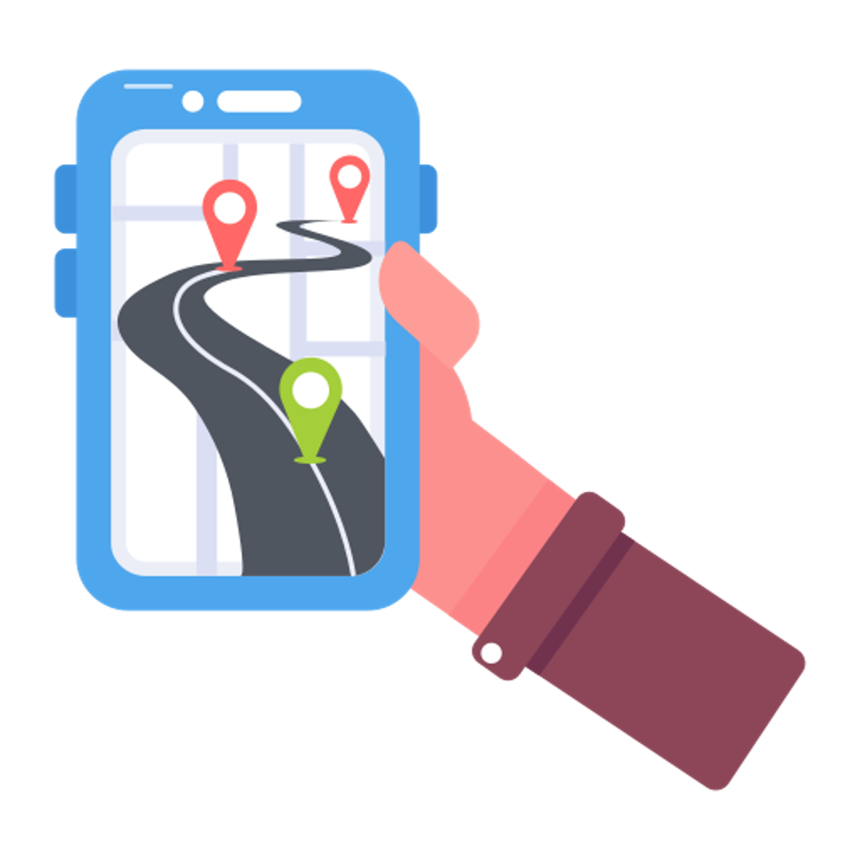
¿Dónde está...?
Where is...?

Slide 13
MARCHA DE EXPLORACIÓN
Explore! ¡Exploramos!
A la izquierda (use pretend binoculas to look left)
A la derecha (use pretend binoculars to look right)
¡Marchamos! (swinging arms)
¡Arriba! (Stand on toes with hands up)
¡Abajo! (squat down to the floor)
¡Exploramos! (jump up)

Slide 14
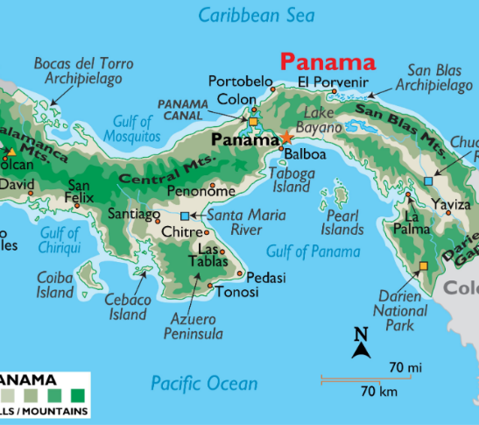
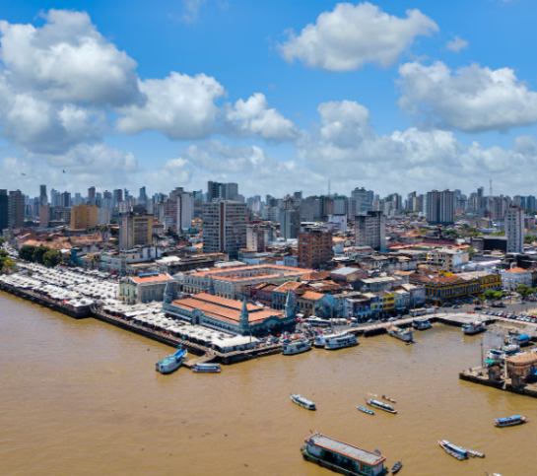
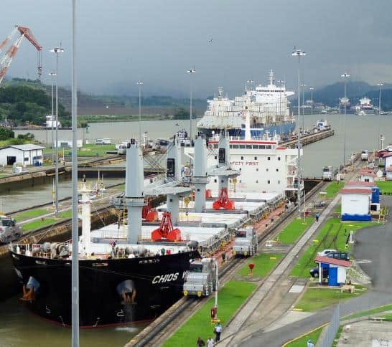
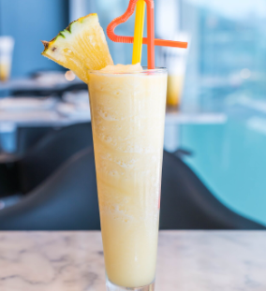
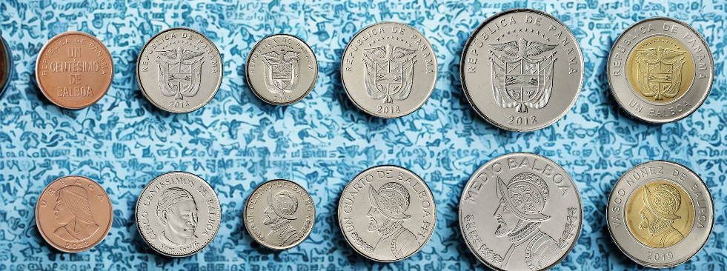
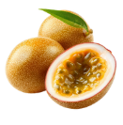




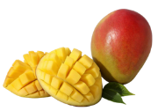

Slide 15

ADIÓS AMIGOS
Adiós amigos, adiós amigos,
Hasta la vista, hasta la vista
Hasta luego, hasta luego,
Chau, chau, chau. Chau, chau, chau.

Slide 16

ÍGRACIAS!
THANK YOU!

